Slide 1
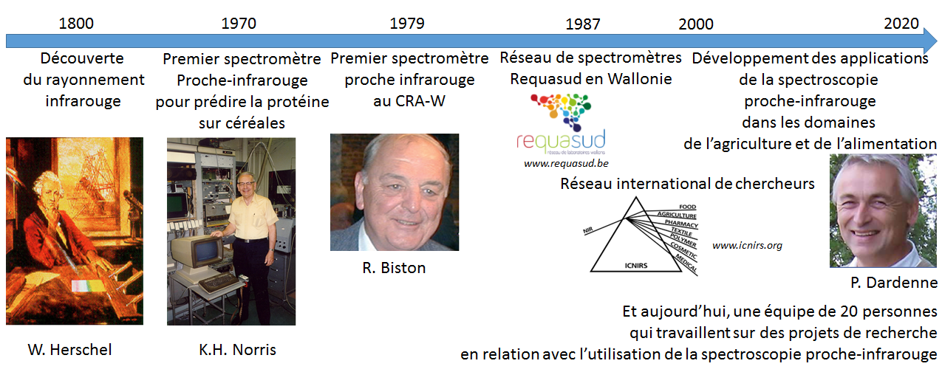

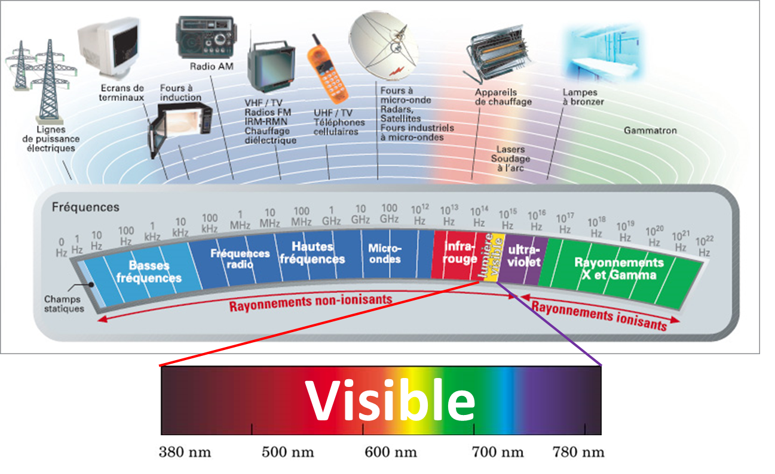
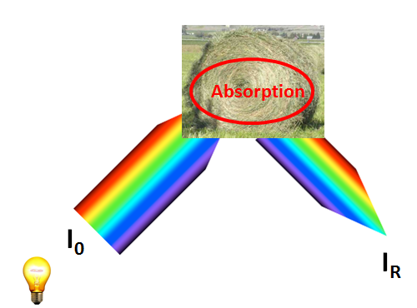
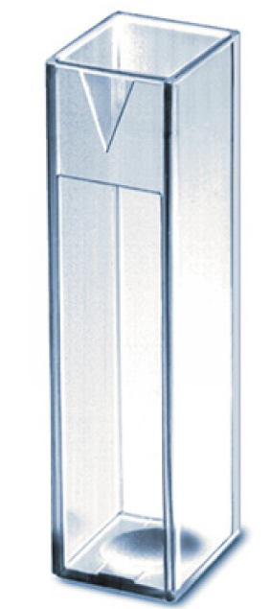


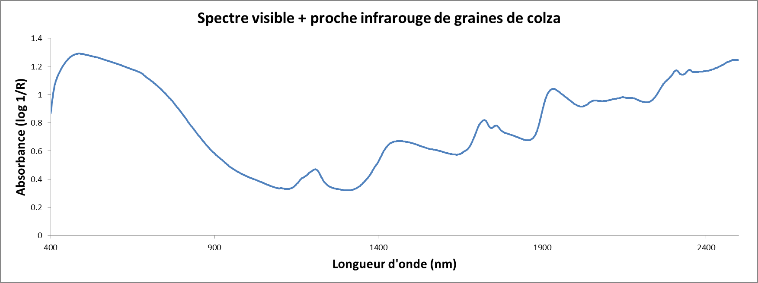
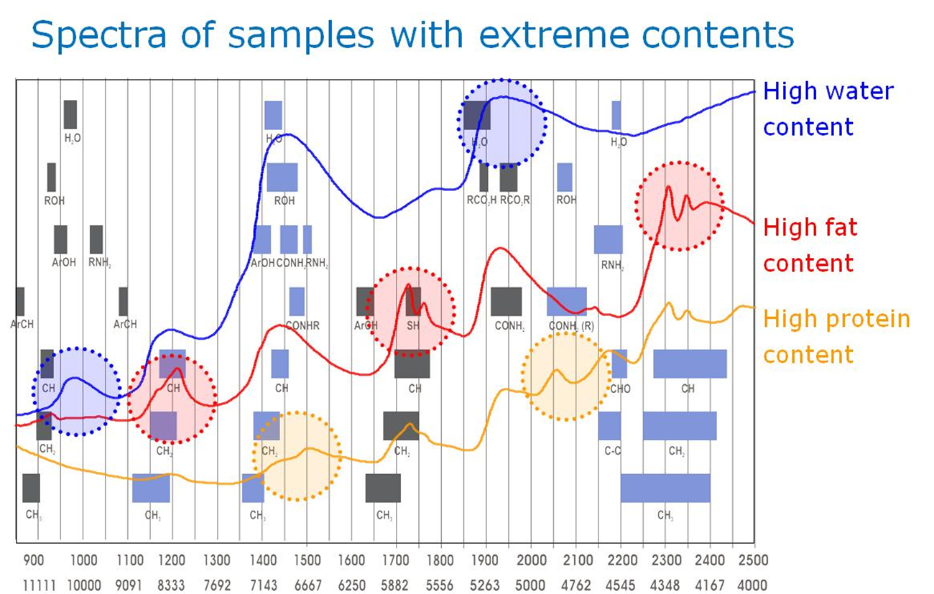

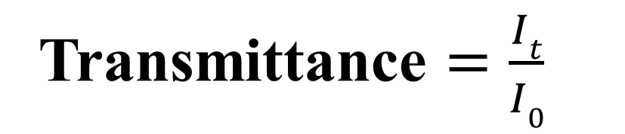

Principe général de la spectroscopie proche-infrarouge
(NIRS = Near InfraRed Spectroscopy)
Un peu d’histoire
Les ondes électromagnétiques
2 principaux modes de mesure
780 nm 500 nm 380 nm
Réflexion
Transmission
I_{o}
I_{t}
Reflectance $=\frac{Ir}{I0}$
Transmittance $=\frac{It}{I0}$
Absorbance = log (1/R) ou log (1/T)
Spectres proche-infrarouge d’échantillons avec des concentrations extrêmes
Longueur d’onde (nm)
Centre Wallon de Recherches Agronomiques – Unité qualité des produits
Répondre aux questions d’aujourd’hui et relever les défis de demain
www.cra.wallonie.be

